Slide 1

Animación Sociocultural
CICLO FORMATIVO DE GRADO SUPERIOR
Animación
Mi formación, mi futuro.
Notes:
PORTADA. Opción 1
Opción de portada con una única línea de texto para el nombre simplificado del ciclo.
En las portadas ha de aparecer la denominación oficial del ciclo formativo, junto a su grado, que se ubica en
la parte superior derecha de la diapositiva.
En la zona inferior derecha se ubica el nombre coloquial del ciclo, que sea fácilmente entendible por los
alumnos y alumnas.
Ejemplo:
Nombre oficial: Proyectos y Dirección de Obras de Decoración.
Nombre coloquial: Decoración.
Ha de elegirse una de las dos opciones de portada y eliminar aquella que no sea válida.
Datos Técnicos
Nombre oficial del ciclo. Tipo de letra: Arial, tamaño: 20 puntos, color: blanco (RGB: 255, 255, 255). [Formato> Fuente]. Alineación derecha [Formato> Alineación> Alinear a la derecha].
Especificación de ciclo de grado superior o medio. Tipo de letra: Arial, tamaño: 12 puntos, variante: mayúsculas, color: blanco (RGB: 255, 255, 255) [Formato> Fuente]. Alineación derecha [Formato> Alineación> Alinear a la derecha].
Nombre coloquial del ciclo. Tipo de letra: Arial, tamaño: 54 puntos, color: gris (RGB: 128,128,128) [Formato> Fuente]. Alineación izquierda [Formato> Alineación> Alinear a la izquierda].
Eslogan “Mi formación, mi futuro”. Tipo de letra: Arial, tamaño: 18 puntos, color: negro (RGB: 0, 0, 0) [Formato> Fuente]. Alineación izquierda [Formato> Alineación> Alinear a la izquierda].
Transición: todas las diapositivas de la presentación tienen la transición “Desvanecimiento en negro” a velocidad “Medio” [Presentación> Transición de diapositiva...].

Slide 2
Si eres el rey de las fiestas, sabes sacar una sonrisa a los demás y quieres hacer de ello tu futuro, esta es tu profesión.
Notes:
INTRODUCCIÓN
Esta diapositiva ha de contener una frase que destaque los principales atractivos que ofrece el ciclo
formativo a los alumnos y alumnas que lo realicen.
Datos Técnicos
El texto debe quedar limitado entre las 2 guías, es decir, 5 líneas máximo. [Ver> Cuadrícula y guías> Activar casilla “Mostrar guías de dibujo en la pantalla”].
Texto introducción. Tipo de letra. Arial, estilo: cursiva, tamaño: 32 puntos, color: blanco (RGB: 255, 255, 255) [Formato> Fuente]. Alineación izquierda [Formato> Alineación> Alinear a la izquierda]. Interlineado: 38 puntos, espacio antes de párrafo: 0, espacio después de párrafo: 0 [Formato> Interlineado].
Fondo del color asignado al ciclo. En valores RGB.

Slide 3
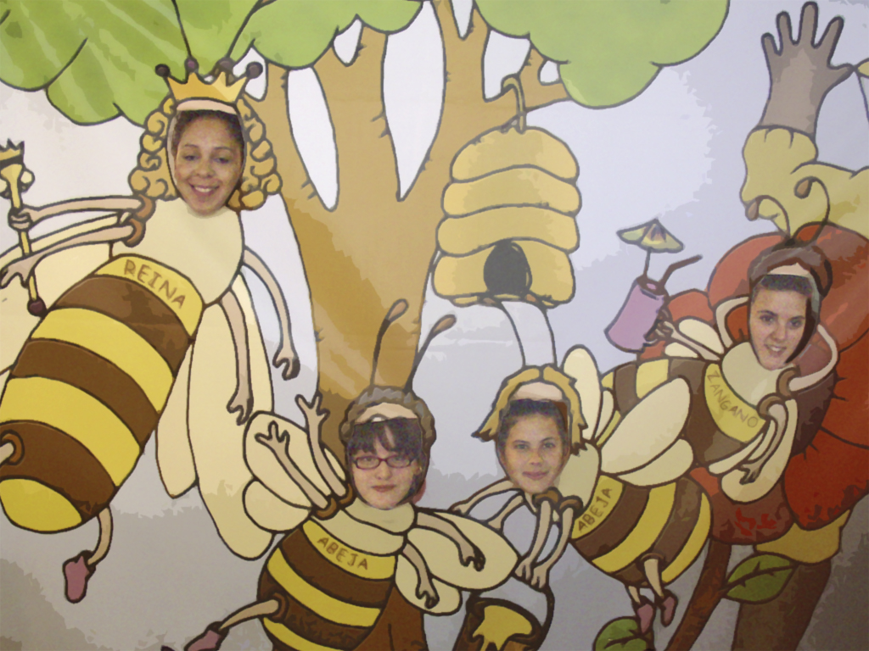
Notes:
IMAGEN INTRODUCTORIA
Cumple, gráficamente, la misma función que la diapositiva INTRODUCCIÓN. Debe ser una imagen acerca del ciclo formativo, que capte el interés y resulte muy atractiva.
Datos técnicos:
La imagen representativa del ciclo debe ocupar toda la diapositiva.

Slide 4
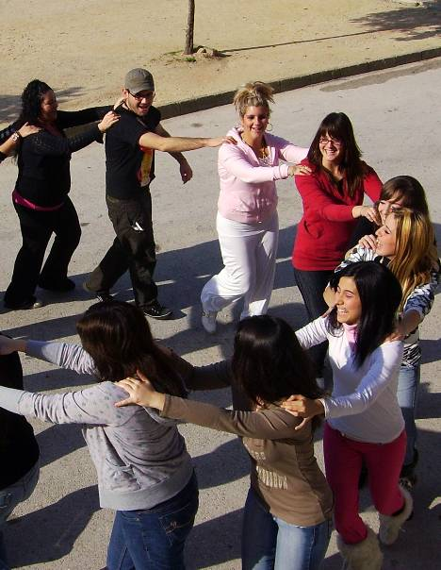
¿Qué voy a aprender?
Planificar, desarrollar y evaluar proyectos de intervención social con la finalidad de mejorar la calidad de vida de las personas.
Lo realizaremos a través de dinámicas de grupos y utilizando recursos comunitarios, culturales y de ocio y tiempo libre.
Actividad de confianza en el grupo
Notes:
PORTADILLA. Opción 1
Columna de texto ilustrada con una fotografía.
Las páginas de portadilla contienen las preguntas que encabezan los cuatro apartados principales de la
presentación:
¿Qué voy aprender?
¿Cómo conseguirlo?
Voy a trabajar como:
Puedo seguir estudiando:
Existen tres opciones para páginas de portadilla, pudiéndose elegir para cada pregunta la opción que se
adecúe en nuestra presentación.
Datos técnicos
Pregunta. Tipo de letra: Arial, tamaño: 28 puntos, color: gris claro (RGB: 178, 178, 178) [Formato> Fuente]. Alineación izquierda [Formato> Alineación> Alinear a la izquierda].
Párrafo. Tipo de letra: Arial, tamaño: 20 puntos, color: blanco (RGB: 255, 255, 255) [Formato> Fuente]. Alineación izquierda [Formato> Alineación> Alinear a la izquierda]. Interlineado: 24 puntos, espacio antes de párrafo: 10 puntos, espacio después de párrafo: 0 [Formato> Interlineado].
Pie de foto. Tipo de letra: Arial, tamaño: 12 puntos, color: blanco (RGB: 255, 255, 255) [Formato> Fuente]. Alineación izquierda [Formato> Alineación> Alinear a la izquierda].

Slide 5
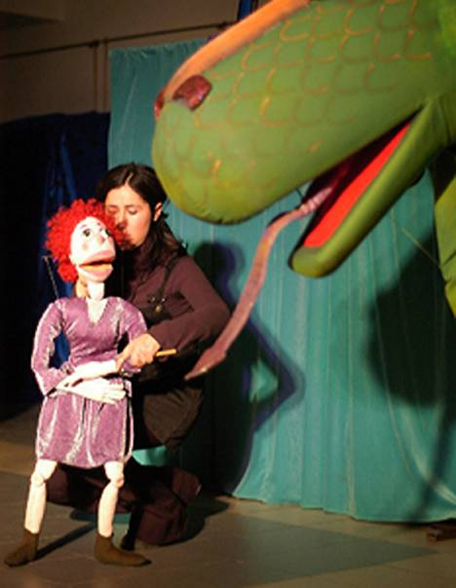
¿Cómo conseguirlo?
A través de diversos módulos prácticos en los que vas a ver técnicas como son los talleres de cuentacuentos, títeres, globoflexia, teatro, danza, figuras con pompones, payasos, maquillaje y caracterización, actividades al aire libre...
El segundo curso está íntegramente dedicado a la realización de prácticas en empresas en las que podrá desarrollar todas las técnicas aprendidas en el curso anterior.
Estas prácticas consisten en aplicar todos los conocimientos aprendidos en los diferentes talleres en el trabajo diario.
Taller de marionetas
Notes:
PORTADILLA. Opción 2
Columna de texto acompañada de listado.
Las páginas de portadilla contienen las preguntas que encabezan los cuatro apartados principales de la
presentación:
¿Qué voy aprender?
¿Cómo conseguirlo?
Voy a trabajar como:
Puedo seguir estudiando:
Existen tres opciones para páginas de portadilla, pudiéndose elegir para cada pregunta la opción que se
adecúe en nuestra presentación.
Tras esta opción de PORTADILLA que sólo contiene texto es conveniente introducir una diapositiva que
sólo contenga fotografía, como las opciones 4 y 5 de diapositivas de CONTENIDO.
Si bien se ofrece la posibilidad de comenzar los apartados con páginas en las que sólo hay texto, se
recomienda que los párrafos no sean muy extensos. Subdividir el contenido de la columna de texto en, al
menos, dos párrafos, agiliza la lectura.
No se debe modificar el tipo de viñetas elegidas para los listados, a fin de conseguir homogeneidad entre
todas las presentaciones.
Datos técnicos
Pregunta. Tipo de letra: Arial, tamaño: 28 puntos, color: gris claro (RGB: 178, 178, 178) [Formato> Fuente]. Alineación izquierda [Formato> Alineación> Alinear a la izquierda].
Párrafo. Tipo de letra: Arial, tamaño: 20 puntos, color: blanco (RGB: 255, 255, 255) [Formato> Fuente]. Alineación izquierda [Formato> Alineación> Alinear a la izquierda]. Interlineado: 24 puntos, espacio antes de párrafo: 10 puntos, espacio después de párrafo: 0 [Formato> Interlineado].
Listado. Tipo de letra: Arial, tamaño: 20 puntos, color: blanco (RGB: 255, 255, 255) [Formato> Fuente]. Alineación izquierda [Formato> Alineación> Alinear a la izquierda]. Interlineado: 24 puntos, espacio antes de párrafo: 10 puntos, espacio después de párrafo: 0 [Formato> Interlineado]. Viñetas del tipo círculos pequeños [Formato> Numeración y viñetas> Con viñetas> Elegir segunda opción].

Slide 6
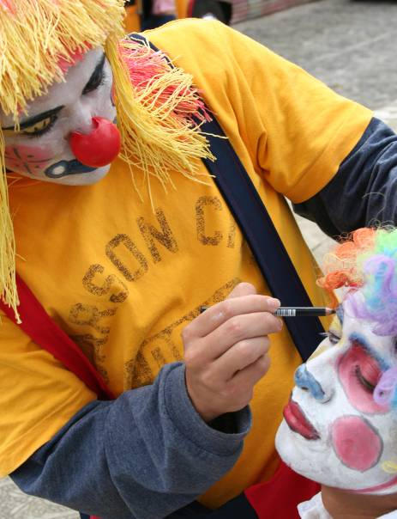
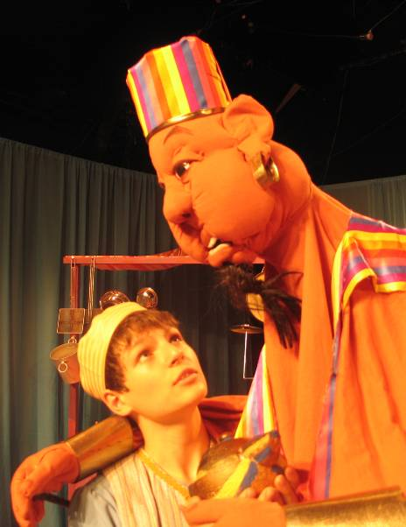
¿Cómo conseguirlo?
Taller de maquillaje y caracterización para payasos
Taller de títeres

Slide 7
Voy a trabajar como:
En las administraciones públicas realizando tareas relacionadas con la atención a la tercera edad, niños y adolescentes, inmigrantes y otros grupos sociales.
Participando en programas de ocio a mayores y jóvenes.
Cooperando con centros educativos en la atención a alumnos de sectores marginales.
Gestionando y organizando actividades culturales y festivas de carácter popular.
En empresas del sector privado dedicadas al ocio y el tiempo libre, trabajando en parques temáticos y otras modalidades de parques de atracciones, y del sector de las vacaciones organizadas. en cruceros, centros vacacionales, hoteles, etc.
Notes:
PORTADILLA. Opción 3
Dos columnas de texto.
Las páginas de portadilla contienen las preguntas que encabezan los cuatro apartados principales de la
presentación:
¿Qué voy aprender?
¿Cómo conseguirlo?
Voy a trabajar como:
Puedo seguir estudiando:
Existen tres opciones para páginas de portadilla, pudiéndose elegir para cada pregunta la opción que se
adecúe en nuestra presentación.
Tras esta opción de PORTADILLA que sólo contiene texto es conveniente introducir una diapositiva que
sólo contenga fotografía, como las opciones 4 y 5 de diapositivas de CONTENIDO.
Si bien se ofrece la posibilidad de comenzar los apartados con páginas en las que sólo hay texto, se
recomienda que los párrafos no sean muy extensos. Subdividir el contenido de la columna de texto en, al
menos, dos párrafos, agiliza la lectura.
Datos técnicos
Pregunta. Tipo de letra: Arial, tamaño: 28 puntos, color: gris claro (RGB: 178, 178, 178) [Formato> Fuente]. Alineación izquierda [Formato> Alineación> Alinear a la izquierda].
Párrafo. Tipo de letra: Arial, tamaño: 20 puntos, color: blanco (RGB: 255, 255, 255) [Formato> Fuente]. Alineación izquierda [Formato> Alineación> Alinear a la izquierda]. Interlineado: 24 puntos, espacio antes de párrafo: 10 puntos, espacio después de párrafo: 0 [Formato> Interlineado].

Slide 8
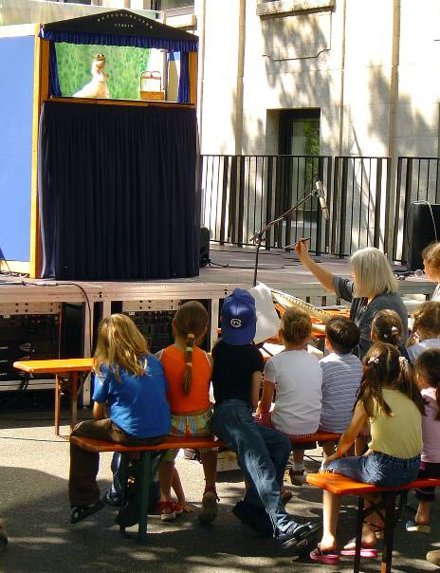
Voy a trabajar como:
También como autónomos o cooperativistas, sobre todo en pequeñas empresas del sector del ocio, especialmente como monitores de actividades de juego y deportivas, o de actividades extraescolares en la naturaleza.
Realización de actividad cultural en la calle

Slide 9
Puedo seguir estudiando:
Puedes optar a seguir estudiando numerosas licenciaturas como pueden ser: Licenciado en Pedagogía, Psicología, Sociología.
O bien estudiar magisterio en cualquiera de sus especialidades.
O numerosas diplomaturas como son: Diplomado en Biblioteconomía y Documentación, Educación Social, Enfermería, Logopedia, Podología, Terapia Ocupacional, Trabajo Social o Turismo.
Notes:
PORTADILLA DE EJEMPLO.
(Esta portadilla es un ejemplo realizando una copia de la diapositiva de la Portadilla: Opción 2, en la que
hemos modificado la pregunta del encabezado).

Slide 10

Notes:
DIAPOSITIVA FINAL

